Slide 1
十次方_day04

Slide 2

目
消息通知业务场景和需求
搭建消息通知微服务
文章订阅 - 实现群发消息功能
文章点赞 - 实现点对点消息功能
基于db实现的通知系统存在的问题
Contents

Slide 3
【了解】消息通知系统的业务场景
【了解】消息通知和即时通讯区别
【掌握】实现消息通知微服务的基本功能
【掌握】实现文章订阅和群发消息
【掌握】实现文章点赞和点对点消息
【了解】基于数据库实现的通知系统的问题
【了解】通知系统的改进方案
目标
TARGET

Slide 4


01.课程计划
课程计划
掌握程度：了解
要点提示
了解今天课程的主要安排
视
答
结

Slide 5
02. 消息通知业务场景
消息通知业务场景
掌握程度：了解
要点提示
消息通知业务场景
视
结

Slide 6

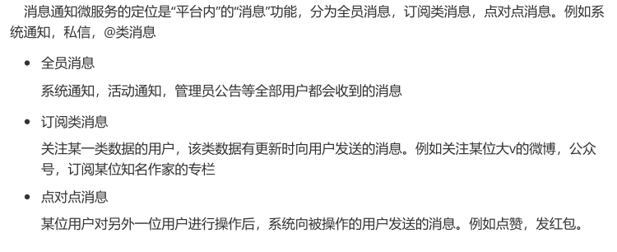
02. 消息通知业务场景
课堂问答
知识总结
视
结

Slide 7
03. 消息通知和即时通讯的区别
消息通知和即时通讯的区别
掌握程度：理解
要点提示
消息通知和即时通讯的区别
视
答
结

Slide 8
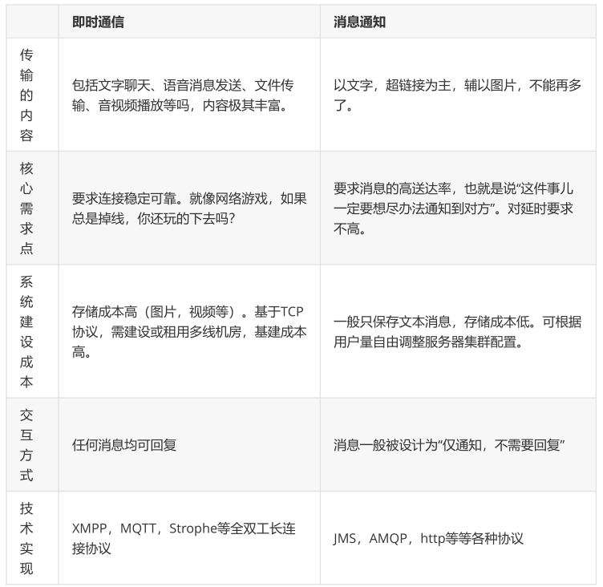
03. 消息通知和即时通讯的区别
课堂问答
知识总结
视
答
结

Slide 9
04. 订阅类消息业务分析
订阅类消息业务分析
掌握程度：了解
要点提示
订阅类消息业务分析
视
结

Slide 10
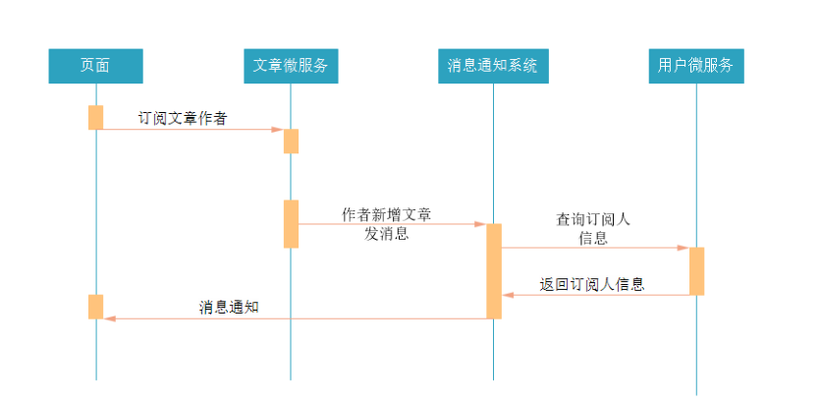
04. 订阅类消息业务分析
课堂问答
知识总结
视
结

Slide 11
05. 数据库表分析
数据库表分析
掌握程度：了解
要点提示
数据库表分析
视
结

Slide 12
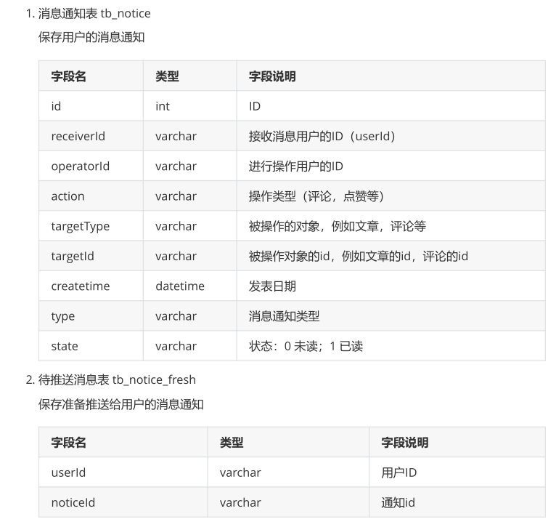
05. 数据库表分析
课堂问答
知识总结
视
结

Slide 13
06. 搭建消息通知微服务
搭建消息通知微服务
掌握程度：了解
要点提示
搭建消息通知微服务
视
结
练

Slide 14
07. 常用类的创建
常用类的创建
掌握程度：掌握
要点提示
常用类的创建
视
结
练

Slide 15


Slide 16
08. 基本功能--根据id查询消息
基本功能--根据id查询消息
掌握程度：应用
要点提示
视
基本功能--根据id查询消息
答
结

Slide 17
09. 基本功能--根据条件分页查询消息
基本功能--根据条件分页查询消息
掌握程度：应用
要点提示
根据条件分页查询消息
视
结

Slide 18
10. 基本功能--新增消息
基本功能--新增消息
掌握程度：了解
要点提示
新增消息
视
结
练

Slide 19
11. 基本功能--修改消息
基本功能--修改消息
掌握程度：应用
要点提示
修改消息
视

Slide 20
12. 基本功能--分页查询待推送消息
基本功能--分页查询待推送消息
掌握程度：应用
要点提示
分页查询待推送消息
视
结

Slide 21
13. 基本功能--删除待推送消息
基本功能--删除待推送消息
掌握程度：了解
要点提示
删除待推送消息
视
结
练

Slide 22
14. 实现文章和用户微服务的调用
实现文章和用户微服务的调用
掌握程度：理解
要点提示
文章和用户微服务的调用
视
结
练

Slide 23
15. 完善消息内容
完善消息内容
掌握程度：应用
要点提示
完善消息内容
视
答
结
练

Slide 24


Slide 25
上午复习
消息通知业务场景
消息通知微服务

Slide 26
16. 文章订阅业务分析
文章订阅业务分析
掌握程度：应用
要点提示
文章订阅业务分析
视
答
结
练

Slide 27
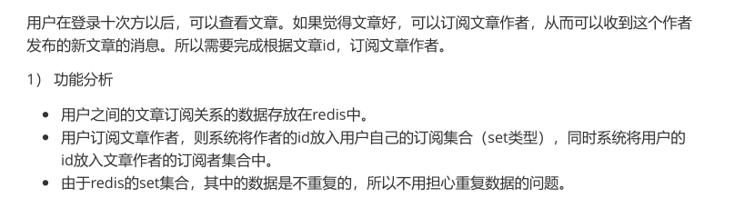
16. 文章订阅业务分析
课堂问答
知识总结
视
答
结
练

Slide 28
17. 实现文章订阅
实现文章订阅
掌握程度：理解
要点提示
实现文章订阅
视
结
练

Slide 29
18. 实现新增文章创建消息
实现新增文章创建消息
掌握程度：应用
要点提示
实现新增文章创建消息
视
结
练

Slide 30
19. 测试新增文章创建消息
测试新增文章创建消息
掌握程度：应用
要点提示
测试新增文章创建消息
视
结

Slide 32
20. 实现文章点赞功能
实现文章点赞功能
掌握程度：应用
要点提示
实现文章点赞功能
视
结

Slide 33
21. 实现点赞后点对点的消息
实现点赞后点对点的消息
掌握程度：应用
要点提示
实现点赞后点对点的消息
视
结

Slide 34
22.消息通知存在的问题
消息通知存在的问题
掌握程度：应用
要点提示
消息通知存在的问题
视
结

Slide 35
今日复习
消息通知业务场景和需求
搭建消息通知微服务
文章订阅 - 实现群发消息功能
文章点赞 - 实现点对点消息功能
基于db实现的通知系统存在的问题

Slide 36
【了解】消息通知系统的业务场景
【了解】消息通知和即时通讯区别
【掌握】实现消息通知微服务的基本功能
【掌握】实现文章订阅和群发消息
【掌握】实现文章点赞和点对点消息
【了解】基于数据库实现的通知系统的问题
【了解】通知系统的改进方案
目标检测
TARGETS DETECTION

Slide 37


